Slide 1
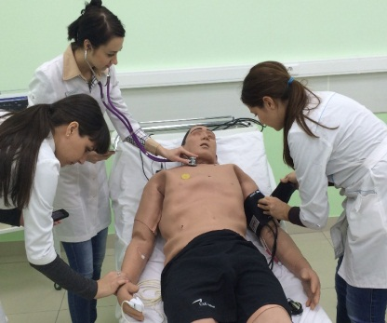
2 этап аттестации интернов и ординаторов
ГБОУ ВПО КрасГМУ им. проф. В.Ф.Войно-Ясенецкого Минздрава России
к.м.н, доцент, зав. кафедрой-центром симуляционных технологий
Таптыгина Елена Викторовна

Slide 2
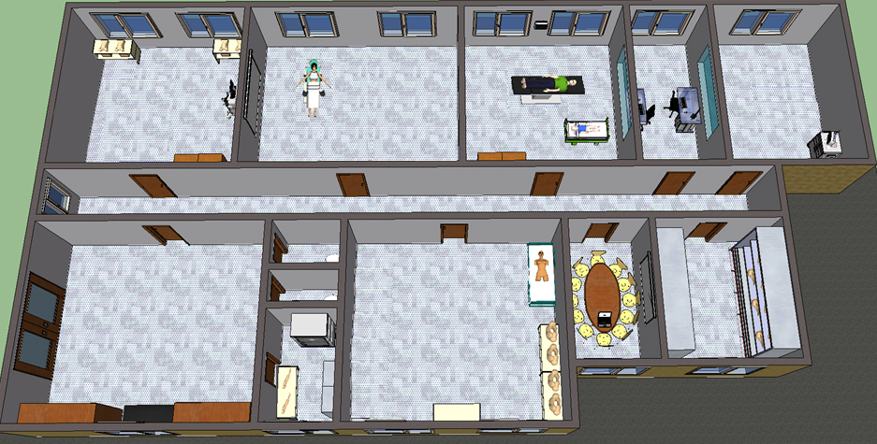
Аттестация интернов и ординаторов всех специальностей
на кафедре-центре симуляционных технологий
4 станции
Консультации: 18, 19, 20, 21 мая 2015 г. – 9:00-15:00
Экзамен: 6, 8, 9, 10, 11, 13 июня 2015 г.
3
5
1
1
2
0 – регистрация
1 – Сердечно-Легочная
Реанимация
2 – Прием Геймлиха
3 – Навык по выбору
(общеврачебные,
хирургические навыки)
4 – Роды
5 – ЭКГ,
неотложные состояния
0
4
Кафедра-центр симуляционных технологий
Кафедра-центр симуляционных технологий

Slide 3
Участие преподавателей-экзаменаторов в аттестации интернов и ординаторов
5 Анестезиологов
Хирург
Терапевт
Савченко Е.А.
Попова Е.А.
3
1
1
2
5
2 ординатора 1 года для сопровождения
1 волонтер
0 – регистрация
1 – Сердечно-Легочная
Реанимация
2 – Прием Геймлиха
3 – Навык по выбору
(общеврачебные навыки)
4 – Роды
5 – ЭКГ,
неотложные состояния
0
4
2 регистратора
Петрачкова Л.М.
Журавлева Н.Ю.
2 акушера-гинеколога
Кафедра-центр симуляционных технологий
Кафедра-центр симуляционных технологий

Slide 4
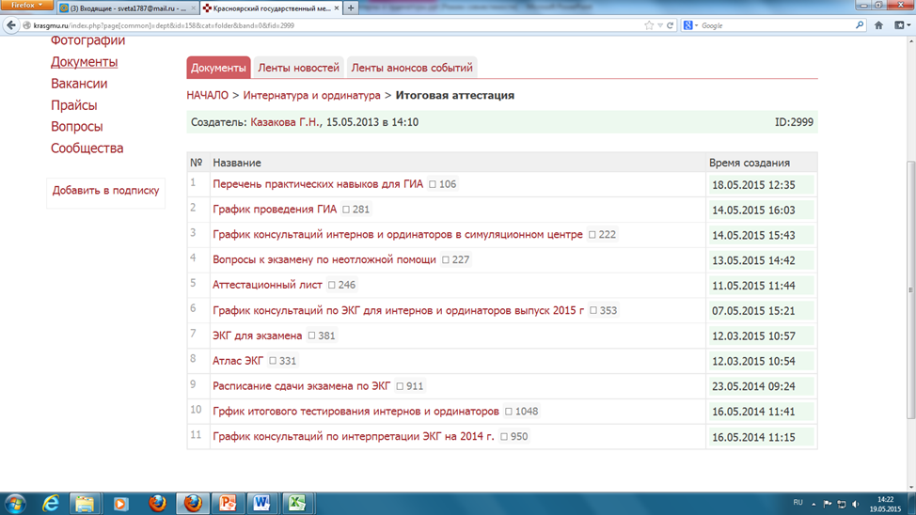
Даты экзамена:
6, 8, 9, 10, 11, 13 июня 2015г.
625 интернов и ординаторов
125 человек в день
20 человек в час
7 часов в день
krasgmu.ru
Обучающимся
Карьера
Документы
Интернатура и ординатура
Кафедра-центр симуляционных технологий

Slide 5
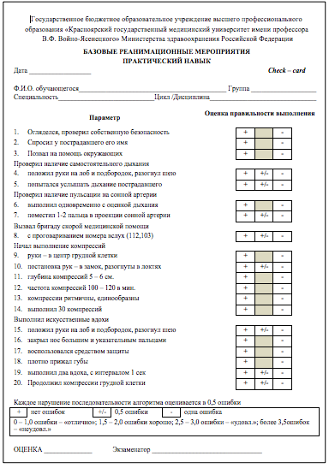
Объективность оценки по листам экспертной оценки (check lists)
УМУ –
документы –
чек - листы
Кафедра-центр симуляционных технологий

Slide 6
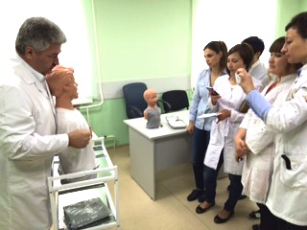
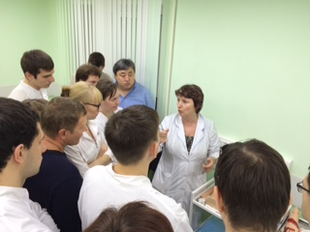
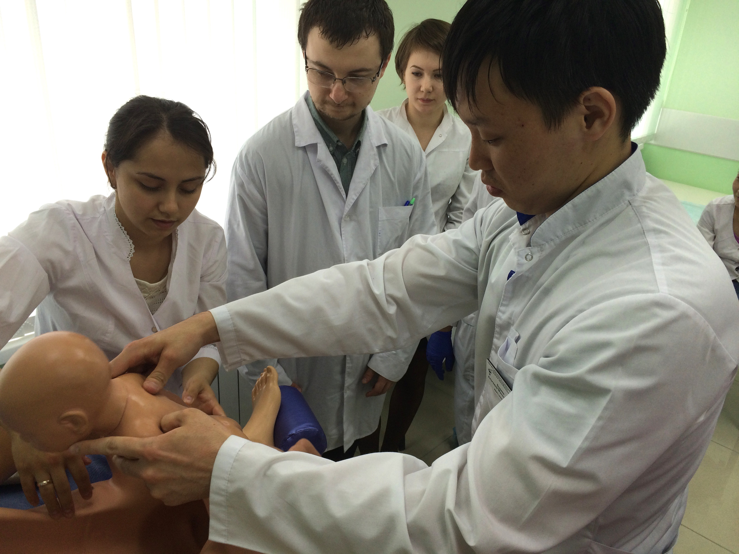
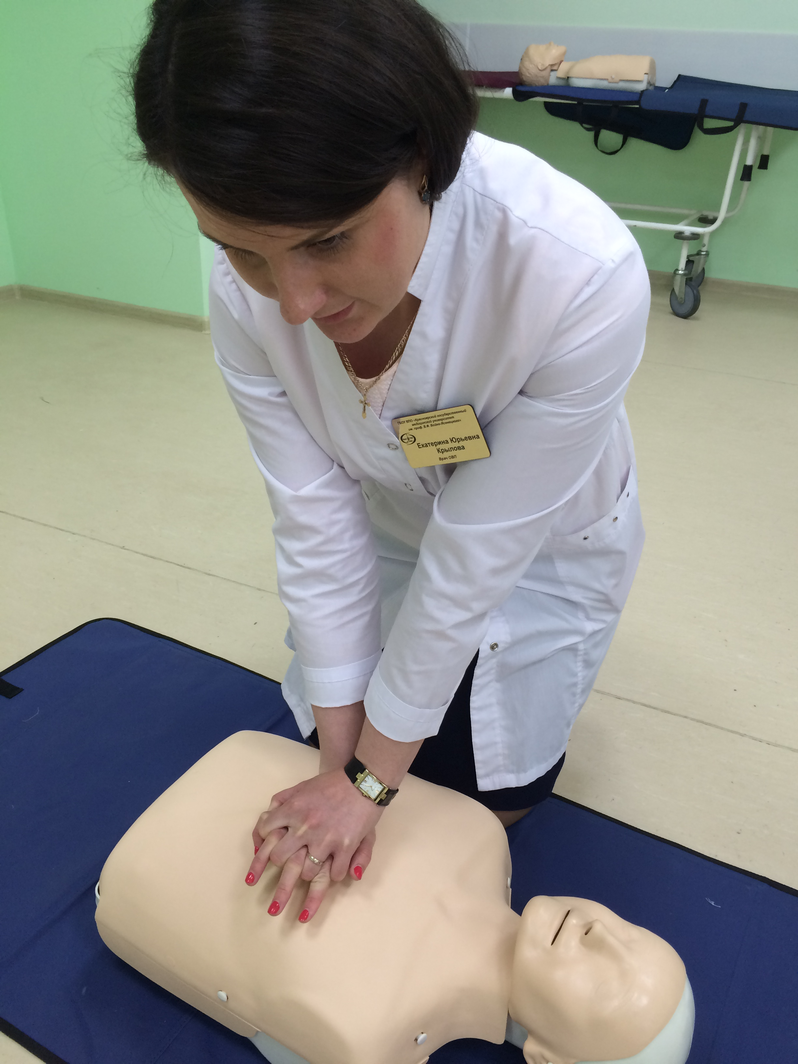
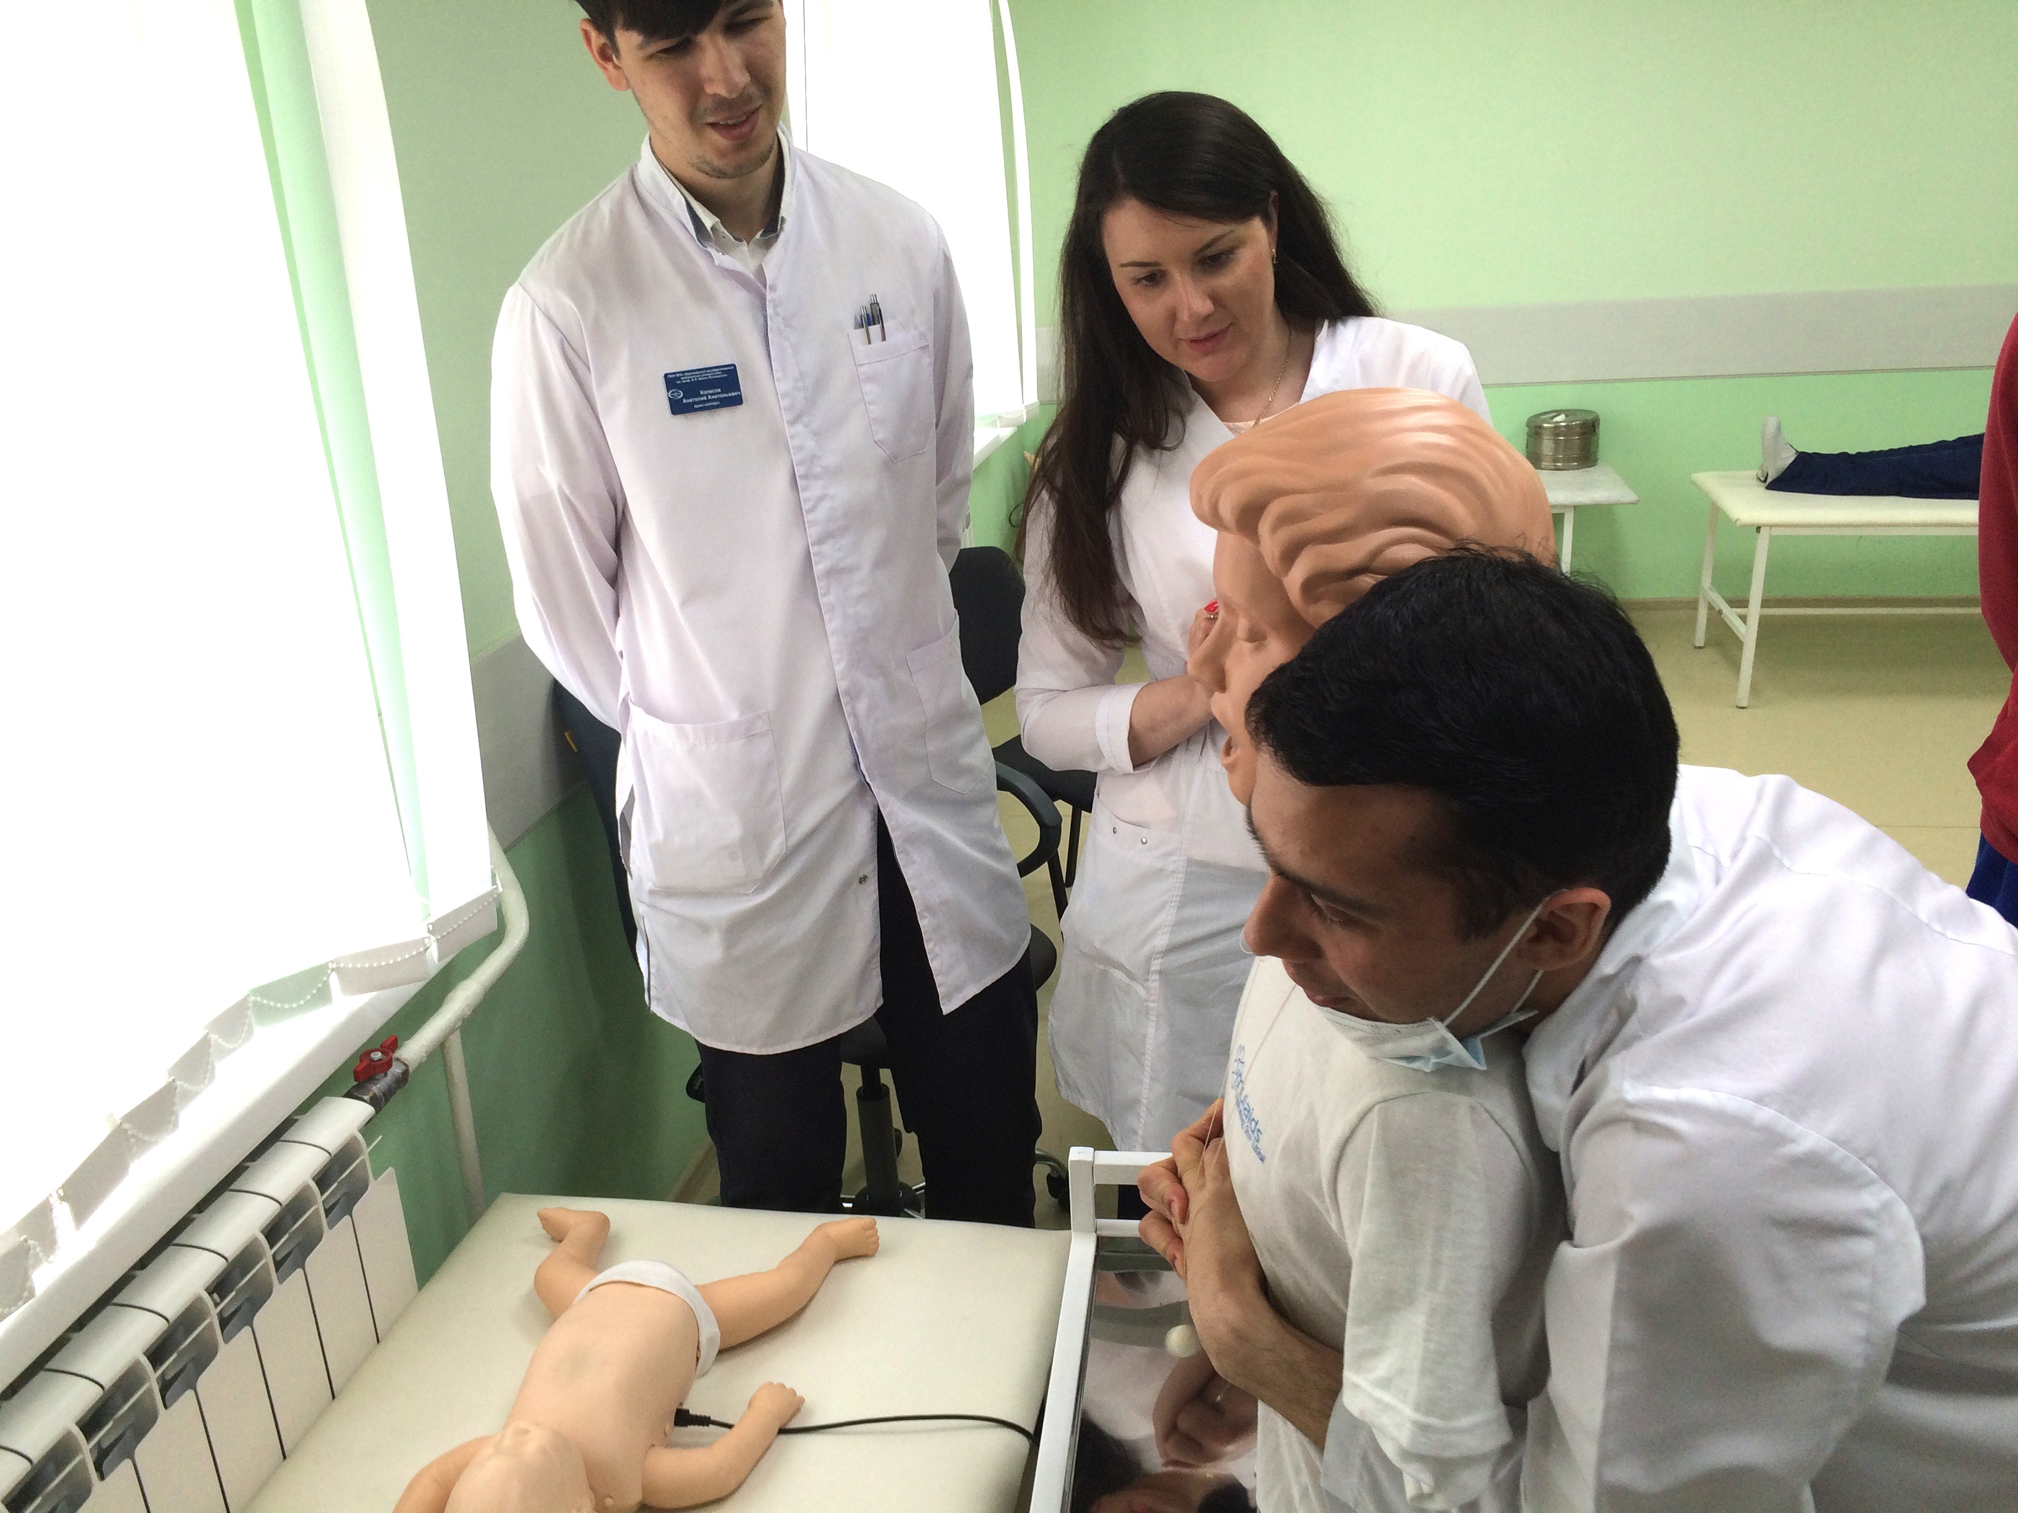
Знакомство с центром и структурой экзамена (18 – 21 мая 2015 г.)

Slide 7
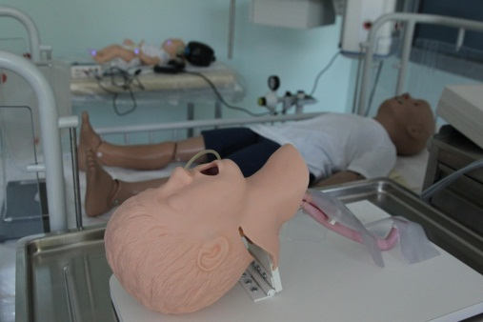
Благодарю за внимание!
ГБОУ ВПО КрасГМУ им. проф. В.Ф.Войно-Ясенецкого Минздрава России
Кафедра-центр симуляционных технологий
simcentre@krasgmu.ru

